Slide 1
Sommaire
Morpion
1
Introduction
5
Échecs
2
Les Outils
6
Planification
3
Le Projet
7
Conclusion
4
Réussites
8
Remerciements
Sommaire
01

Slide 2
Introduction
Morpion
Souhaits Technologie
C#
thread
Sockets
Introduction
02
Notes:
Ce projet est parti de deux objectifs, utiliser les threads et les sockets.
Le but de ce projet était de faire en premier lieu un morpion en local, puis mettre en place une fonctionnalité multijoueur sur la même machine et sur une autre version faire en sorte que nous puissions le faire jouer sur le réseau.
En plus de cela, à la fin de chaque partie, le score des joueurs est sauvegardé en local, dans une base de données avec la possibilité de les voir.

Slide 3

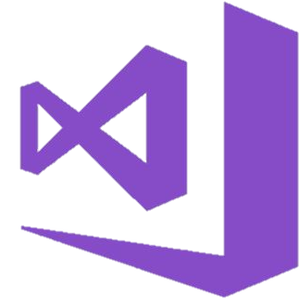

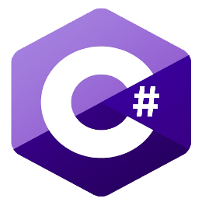


Les outils
Morpion
1
6
Balsamiq
Visual Studio 2017
5
2
Gantt Project
OUTILS
C# .net
4
3
Office 365
Git Kraken
Les outils
03

Slide 4
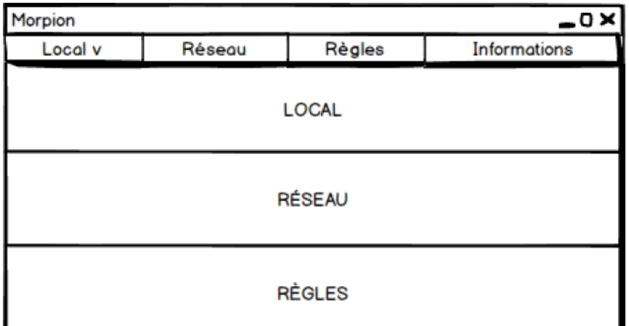
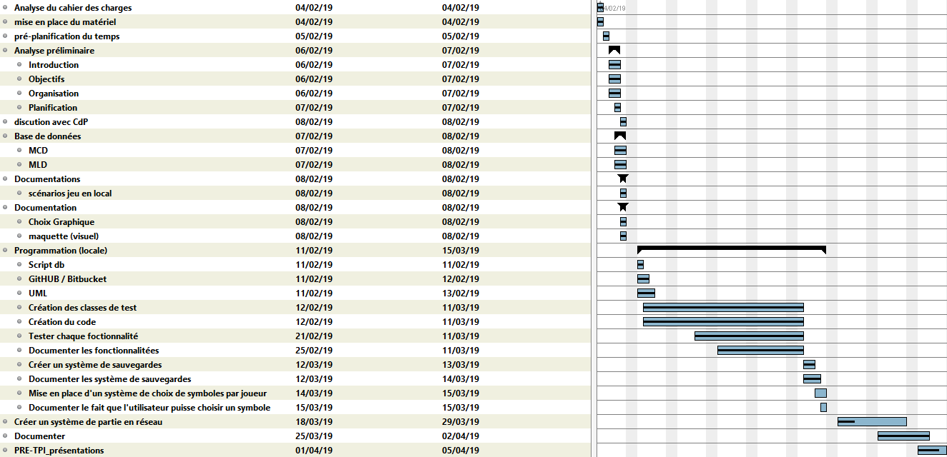
Le Projet
Morpion
Wireframe
  Imaginer
  Réaliser
  Résultat attendu
Structure
  Organiser
  Choisir
  Mise en place
01
02
Le Projet
04

Slide 5
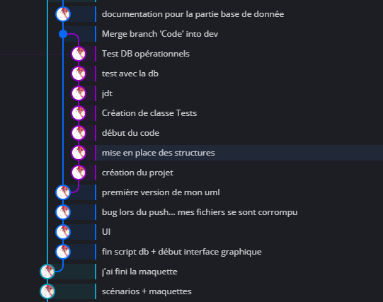
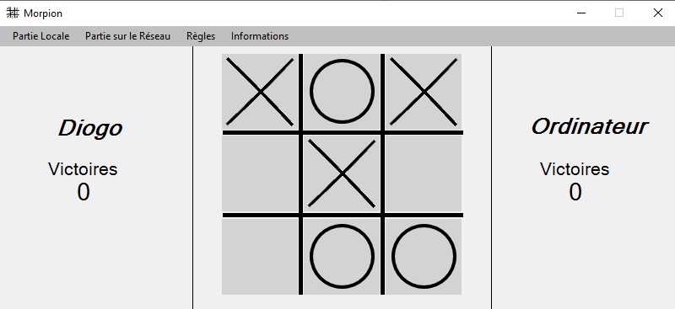
Le Projet
Morpion
Programmation
  MVC
  Tests
  Dévellopement
  Versionning
Programme
  Vérification
  Tests
  Jouer
  Livrer
03
04
Le Projet
05

Slide 6
Réussites
Morpion
1
Solo
2
Multijoueur
3
SQLite
Réussites
11

Slide 7
Échecs
Morpion
4
Timers
5
Réseau
6
Interface
Échecs
12

